Slide 1

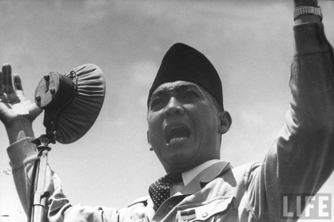
Pertemuan ke-2
PANCASILA DALAM SEJARAH BANGSA
Jaman Kerajaan hingga Kemerdekaan

Slide 2

Kita akan membahas materi ini dalam dua pertemuan.
2

Slide 3
PERIODISASI
ERA SEBELUM KEMERDEKAAN
ERA KEMERDEKAAN
ERA ORDE LAMA
ERA ORDE BARU
ERA REFORMASI

Slide 4
ERA SEBELUM KEMERDEKAAN
Jaman kerajaan
Jaman perjuangan melawan penjajah

Slide 5
SIDANG-SIDANG BPUPKI
ERA KEMERDEKAAN
PEMBENTUKAN PPKI DAN
PROKLAMASI KEMERDEKAAN
PEMBENTUKAN NEGARA RIS (Republik Indonesia Serikat)
TERBENTUKNYA NKRI 1950

Slide 6
MASA ORDE LAMA
DEMOKRASI TERPIMPIN
PEMILU I 29 September 1955
dengan Konstitusi RIS
DEKRIT PRESIDEN 5 Juli 1959

Slide 7
Minggu depan membahas Masa ORBA dan Reformasi
20/9/2010
20/9/2010
Pendidikan Pancasila
Pancasila
7
7

Slide 8
Tugas I
Kasus:
Akhir-akhir ini semakin banyak kasus yang bertentangan dengan nilai Pancasila, misal:
Konflik antar kelompok masyarakat
Kejahatan (penganiayaan, perampokan, pembunuhan, pemerkosaan)
Penyalahgunaan wewenang (korupsi, kolusi, pemaksaan)
Buat artikel analisis yang mampu menjawab pertanyaan:
Mengapa kondisi muncul (hal tersebut terjadi)
Apa solusi yang Anda rekomendasikan untuk mengantisipasi dan mengatasi hal tersebut.

Slide 9
end

